Slide 1
第四单元 第2课
盛情邀约
凉州区高坝中学 赵海燕

Slide 2
请柬的来历以及意义
请柬又称为请帖、柬帖。是为了邀请客人参加某种活动而发的礼仪性书信。

Slide 3
请柬的书写格式
标题、称谓、正文、敬语、落款
小丽
亲爱的 ：
我们学校将于2017年06月20日上午8：30在艺术楼一楼大厅举办艺术节之漫画大赛活动，希望你能来参加。
恭请
光临
小芳敬邀
2015年04月12日

Slide 4
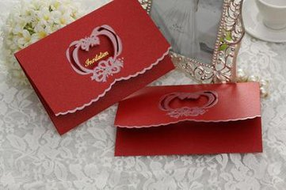
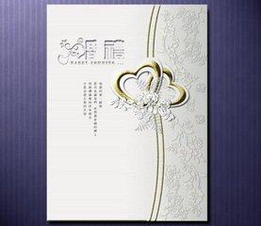
请柬的个性色彩
中式请柬
国外请柬

Slide 5
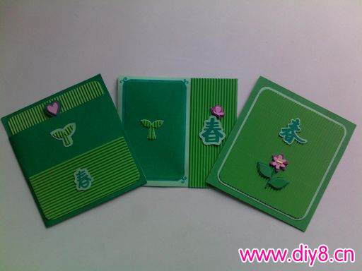
请柬的色彩搭配

Slide 6
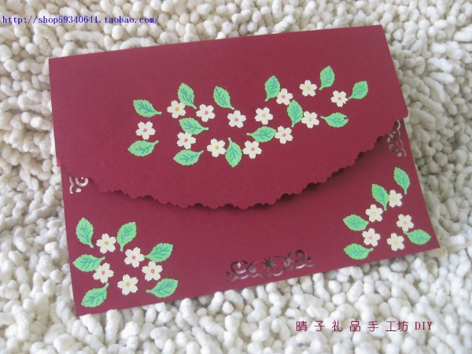
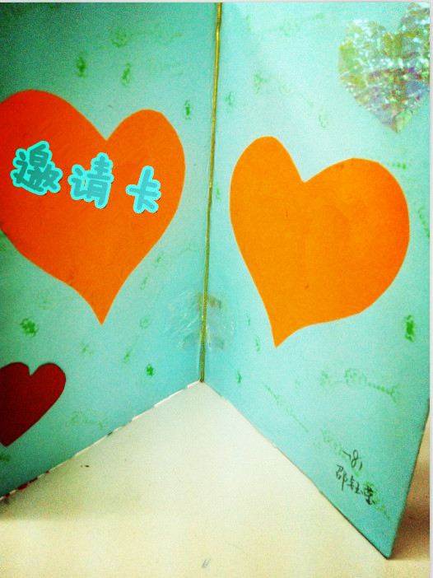
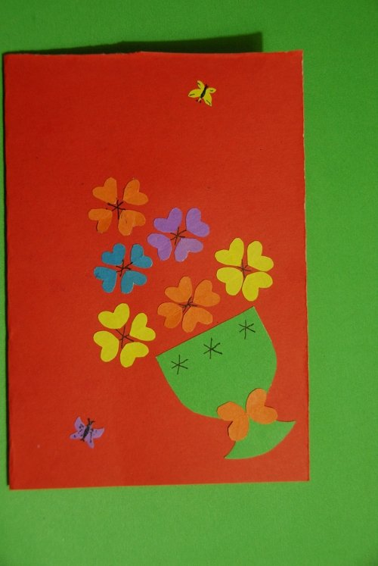
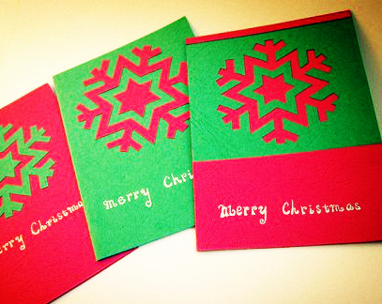
请柬的色彩搭配

Slide 7
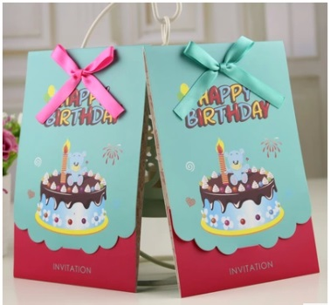
请柬的种类
结婚请柬
生日请柬
节日请柬
商务请柬

Slide 8
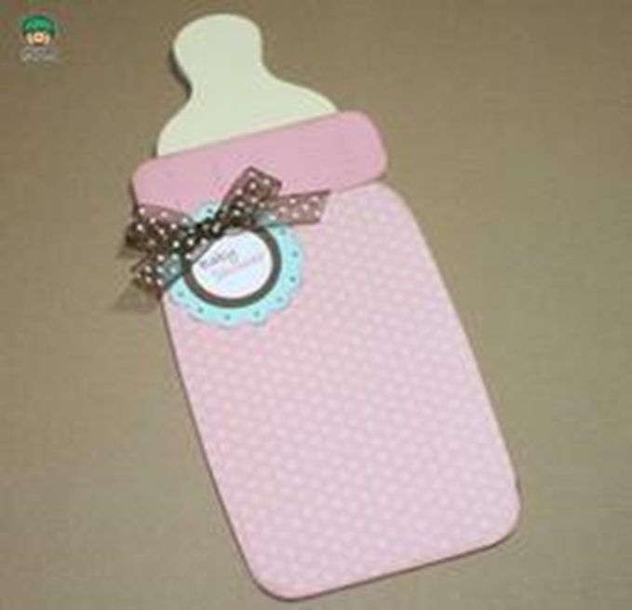
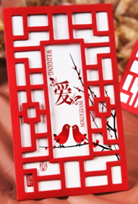
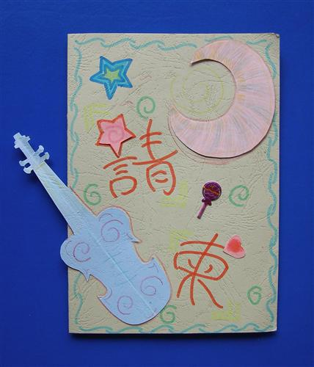
请柬的制作方法
折叠
镂空
异
形
剪贴

Slide 9
创意空间
为你喜欢的艺术节主题活动设计一张请柬（如艺术节、运动会、书画大赛、演奏会、歌咏比赛等）
要求：
请柬设计新颖、色彩搭配协调、书写格式正确。

Slide 10
创意展示

Slide 11
其实，随着时代的发展，请柬设计已经不再局限于纸张为主，很多电脑图像处理软件可以帮助我们设计电子请柬。在节约资源、环保的同时还能体会科学技术为设计者开拓的广阔天地。有兴趣的同学在课余时间可以尝试电子请柬的制作。
（四）、拓展延伸：

Slide 12
再见

